Slide 1
Aula 07
Funções e Objetos

Slide 2

Assinatura de funções - Exemplo 1
tipo de retorno
nomeDoMetodo
retorno

Slide 3

Assinatura de funções - Exemplo 2
Visibilidade
tipo de retorno
nomeDoMetodo
retorno

Slide 4

Objetos
Objeto

Slide 5
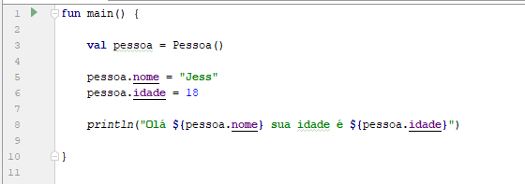
Objetos - Exemplo

Slide 6
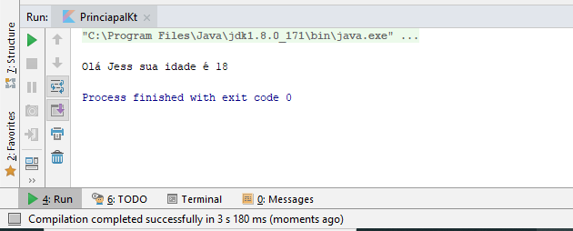
Resultado no console.

Slide 7

Exemplo prático...

Slide 8
Exercícios

Slide 9
Material de referência
https://kotlinlang.org/docs/reference/classes.html

